Slide 1
대화가 끊겨도 이어지는 프로젝트
AI Context
Handover Lab
실험 결과
6/10
인계 시점
→
대화 전문 없이 저장소와 인수인계 문서만으로
다른 AI가 같은 검사를 이어 완성할 수 있는가
10/10
최종 완료
2026.08.28
결과물 열기 ↗
소스 열기 ↗
AI Context Handover Lab
1

Slide 2
01 · WHY
한 AI의 기억이 아니라, 저장소와 인계 품질
대화가 끊긴 뒤에도 같은 검사와 판단 기준이 살아남는지 확인했다.
문제
가설
관찰
긴 대화는 상태·결정·금지사항을 잃는다. 모델이 바뀌면 대화 전문을 그대로 넘길 수도 없다.
실행 가능한 인계 문서와 테스트가 있으면 새로운 AI가 저장소를 재탐색하지 않고 이어갈 수 있다.
AI B는 13개 테스트 상태를 재현하고 남은 기능을 완성해 T01~T10을 모두 통과했다.
“전체 대화 이력 없이, 구조화된 상태 문서와 코드 저장소만으로 다른 AI가 개발 작업을 성공적으로 이어갈 수 있는가?”
AI Context Handover Lab
2

Slide 3
02 · SEQUENCE
A 시작 → A 인계 → B 시작 → B 완료
대화 전문은 전달하지 않고 상태 문서와 저장소만 넘겼다.
1
2
3
4
AI A 시작
AI A 인계
AI B 시작
AI B 완료
기반·홈·인계 페이지
테스트 13건
7항목 문서
PASS 6/10
기준 테스트 독립 실행
문서와 실제 일치
7개 페이지
PASS 10/10
AI Context Handover Lab
3

Slide 4
03 · TEST CONTRACT
같은 문제, 같은 검사 10개
입력과 화면에서 확인 가능한 기대값을 한 표에 고정했다.
ID | 입력 | 기대값
T01 | / | 제목·핵심 질문
T02 | NAV 7개 | 고유 href
T03 | /handover | 7항목 + 왜
T04 | /models | 표/빈 상태
T05 | /metrics | 6카드 + DORA/SPACE
ID | 입력 | 기대값
T06 | URL null/공백 | 평문 + 안내
T07 | null/NaN/0 | N/A/N/A/0
T08 | 없는 경로 | 404 + 홈 링크
T09 | 375px 5페이지 | 본문 overflow 0
T10 | 검증 명령 | 모두 exit 0
AI Context Handover Lab
4

Slide 5
04 · HANDOVER
처음 보는 작업자가 실행할 수 있는 일곱 칸
생각의 전문이 아니라 현재 상태와 다음 행동을 전달했다.
01 · 목표
02 · 현재 상태
03 · 실행 명령
04 · 통과 검사
완료해야 할 결과
구현/미구현 구분
install·test·build
PASS ID와 건수
05 · 남은 문제
06 · 다음 행동
07 · 건드리지 말 것
재현·관련 파일
P0 순서·완료판정
테스트·수치·링크 보호
AI Context Handover Lab
5

Slide 6
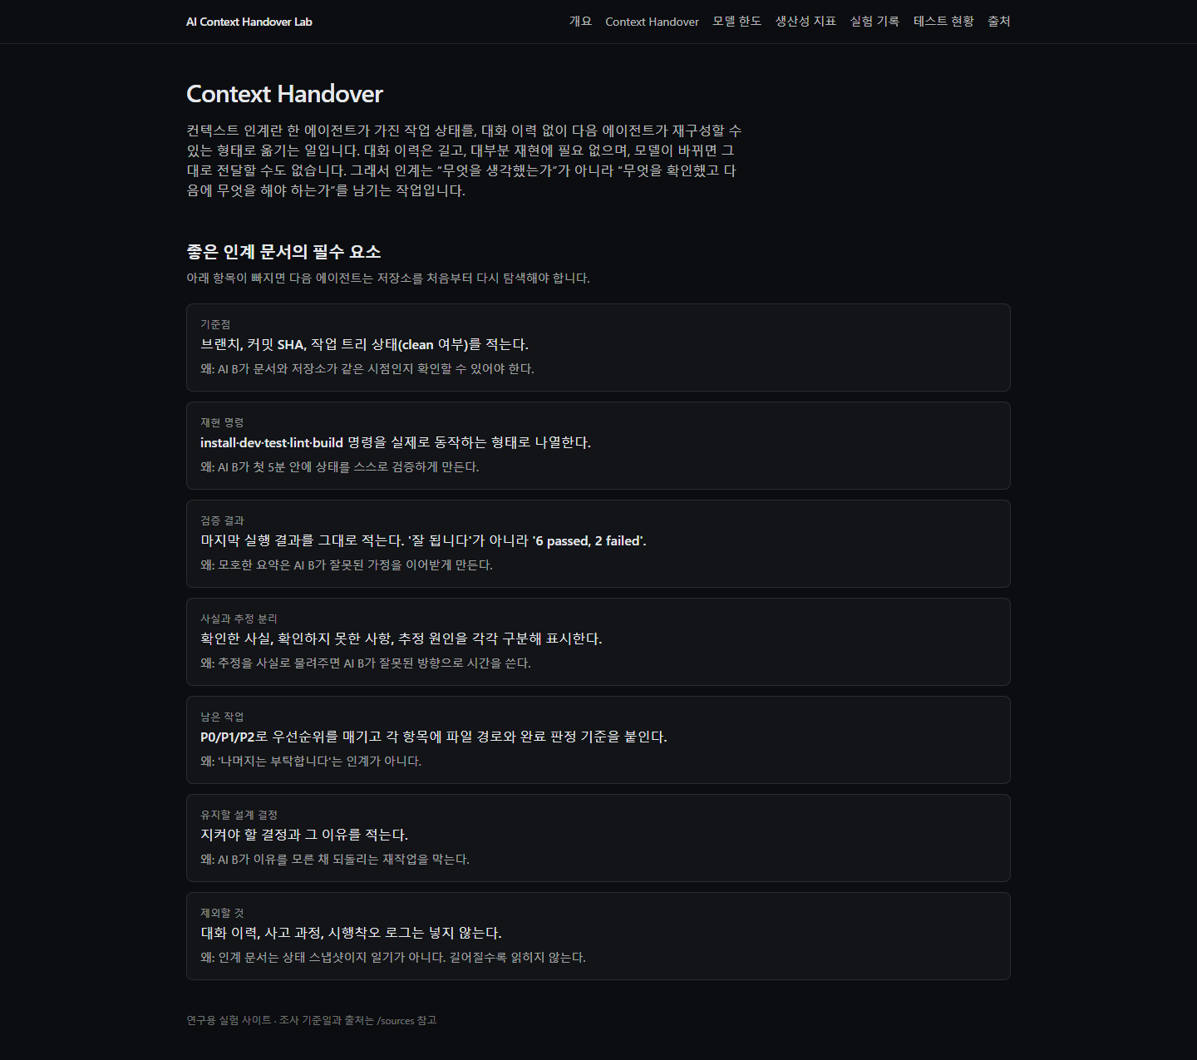
05 · AI A STOP
계획된 중단: 작동하는 절반과 재현 가능한 다음 행동
AI A는 홈·인계 페이지와 테스트 기반을 남기고 8번째 요청에서 멈췄다.
실제 작업시간
단위 테스트
약 12분
13 PASS
요청 수
남은 검사
8회
4개
고정 검사
종료 스냅샷
6/10
4b9be8f
주의: Git은 이후 생성되어 4b9be8f는 동시점 ID가 아닌 보존 스냅샷이다.
AI Context Handover Lab
6

Slide 7
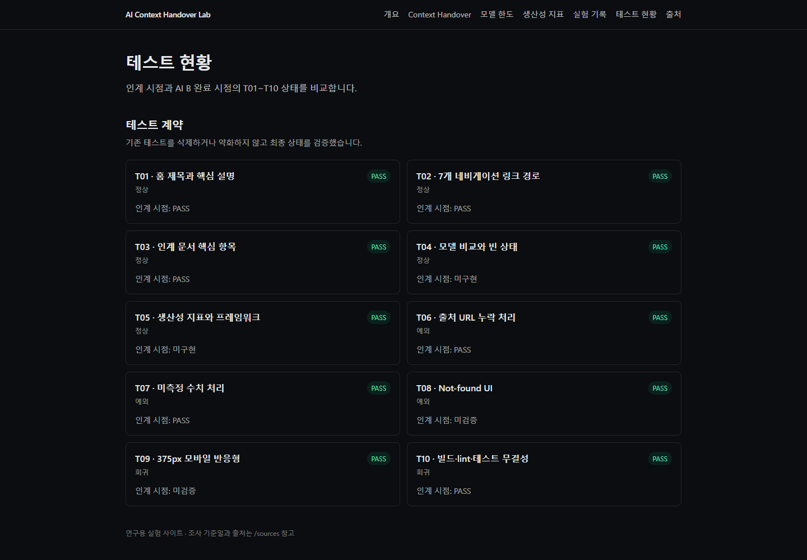
06 · AI B CONTINUE
대화 없이 기준선을 재현하고 남은 기능을 완성
첫 행동은 코드 수정이 아니라 AI A가 기록한 13 tests PASS 재실행이었다.
재현
AI A 기준과 실제가 일치
구현
/sources · /metrics · /models
예외
T08 not-found 자동 테스트
회귀
T09 375px Playwright
완료
/experiment · /tests
보존
기존 테스트 삭제·완화 0건
AI Context Handover Lab
7

Slide 8
07 · RESULT
6/10에서 10/10으로 — 같은 계약을 지킨 완주
단위·E2E·lint·build·typecheck를 모두 통과하고 공개 배포했다.
고정 검사
Vitest
Playwright
정적 페이지
10 / 10
20 PASS
2 PASS
7개
정확성
데이터 의미
반응형
출처 없는 모델 수치를 만들지 않고 확인하지 못한 값은 그대로 표시했다.
미측정 null과 실제 측정 0을 구분해 N/A와 0을 다르게 렌더링했다.
375px에서 본문 가로 넘침 0, 모델 표만 자체 컨테이너에서 스크롤한다.
최종 검증: test · test:e2e · lint · build · typecheck 모두 PASS
AI Context Handover Lab
8

Slide 9
08 · BLIND COMPARISON
이름을 가리고 결과만 비교
계측하지 못한 값은 채우지 않는다. 오류 회차는 고정 검사 중 하나라도 FAIL인 실행 회차다.
지표 | 도구 A | 도구 B
실제 작업시간 | 약 12분 | N/A
요청·호출 수 | 8회 | N/A
FAIL 포함 실행 회차 | 0회 | 2회
고정 검사 통과 | 6/10 | 10/10
시작 버전 | 증거 없음 | 4b9be8f
종료 버전 | 4b9be8f | 439e9c3
읽을 수 있는 결론
도구 B는 남은 기능을 완성해 통과 수를 10/10으로 높였다.
읽을 수 없는 결론
B의 시간·요청 수가 없어 어느 도구가 더 효율적인지는 판정할 수 없다.
이름 해제: A = Claude Code · B = OpenAI Codex
AI Context Handover Lab
9

Slide 10
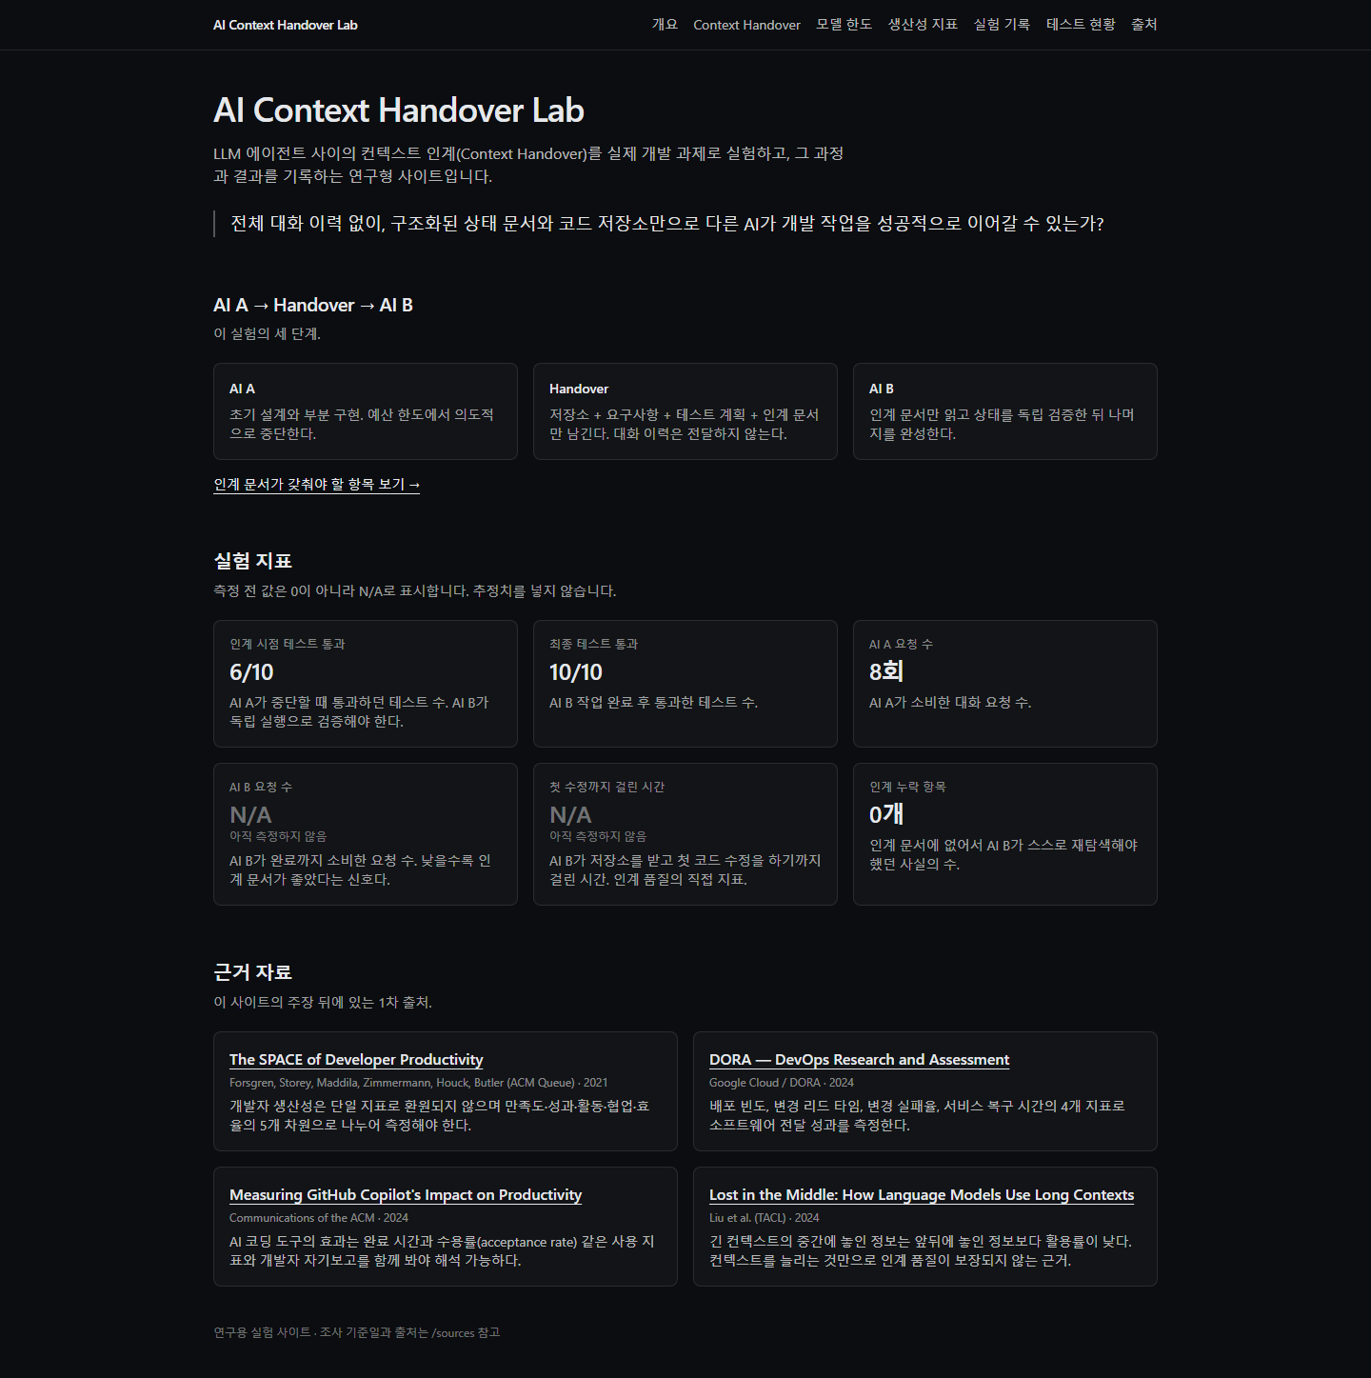
09 · EVIDENCE & VERIFY
증거를 교차 확인하고 30초 안에 재현
대화 전문은 제출하지 않고 고정 검사·집계·화면·커밋만 남긴다.
1 · 위치
배포 URL로 이동
2 · 행동
Handover → Tests → Experiment
3 · 통과
7항목 · T01~T10 PASS · A→B
4 · 실패
로그인 · 404 · 누락 · FAIL · 가로 넘침
결과물 ↗
소스 ↗
AI Context Handover Lab
10

Slide 11
10 · HUMAN JUDGMENT
AI와 나의 판단 3줄
AI가 구현을 맡았지만 경계·증거·배포 판단은 사람이 통제했다.
AI에게 맡긴 일
AI A에는 초기 구현과 인계 문서, AI B에는 남은 기능과 테스트·모바일 검증을 맡겼다.
직접 판단한 일
push는 Claude에게 맡기고 Vercel 배포는 직접 수행했으며 증거 작성자 표기와 한국어 경고를 요구했다.
AI 제안을 따르지 않은 일
자동 배포와 출처 없는 수치 보완을 허용하지 않고 미계측 값은 N/A로 남겼다.
AI Context Handover Lab
11

Slide 12
11 · UPDATED CHECKLIST
성과와 증거 공백을 함께 제출
프로젝트 완료 뒤 추가된 사전 요건은 소급해 꾸미지 않았다.
충족
부분 충족
미충족·증거 없음
20 / 37
4 / 37
13 / 37
기술적 성공
실험 설계 보완
실행 순서 · 인계 7항목 · 대화 없는 재개 · 다른 서비스 · 테스트 보존 · 10/10 · 공개 URL
사전 공통 상한 · AI A 시작 버전 · 새 폴더 재현 · AI B 시간/요청 · 공개 비교 익명화
다음 선택 기준: 설계·중단 정리는 문서화가 강한 도구, 명확한 테스트를 이어 구현하는 작업은 실행·수정 루프가 빠른 도구를 먼저 선택한다.
AI Context Handover Lab
12

